Slide 1
Держпром – одне з чудес міста Харкова
Виконала:
Дегтяренко Поліна Даніїлівна,
здобувачка освіти 7-Б класу, комунального закладу "Харківський ліцей №138 Харківської міської ради.
Науковий керівник:
Тесленко Олена Володимирівна, вчитель історії , комунального закладу "Харківський ліцей №138 Харківської міської ради", спеціаліст вищої категорії, старший учитель
Харків 2024 р.

Slide 2
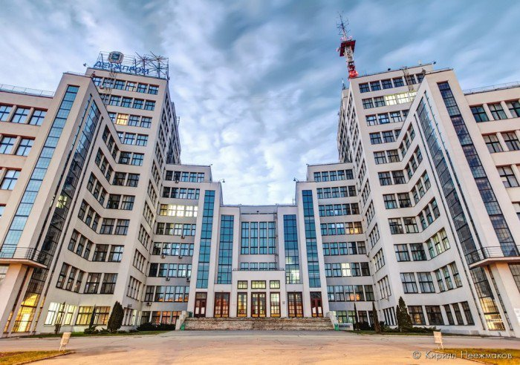
ДЕРЖПРОМ
“Хто не бачив Держпром, той не був в місті Харкові”, – говорять харків’яни.

Slide 3
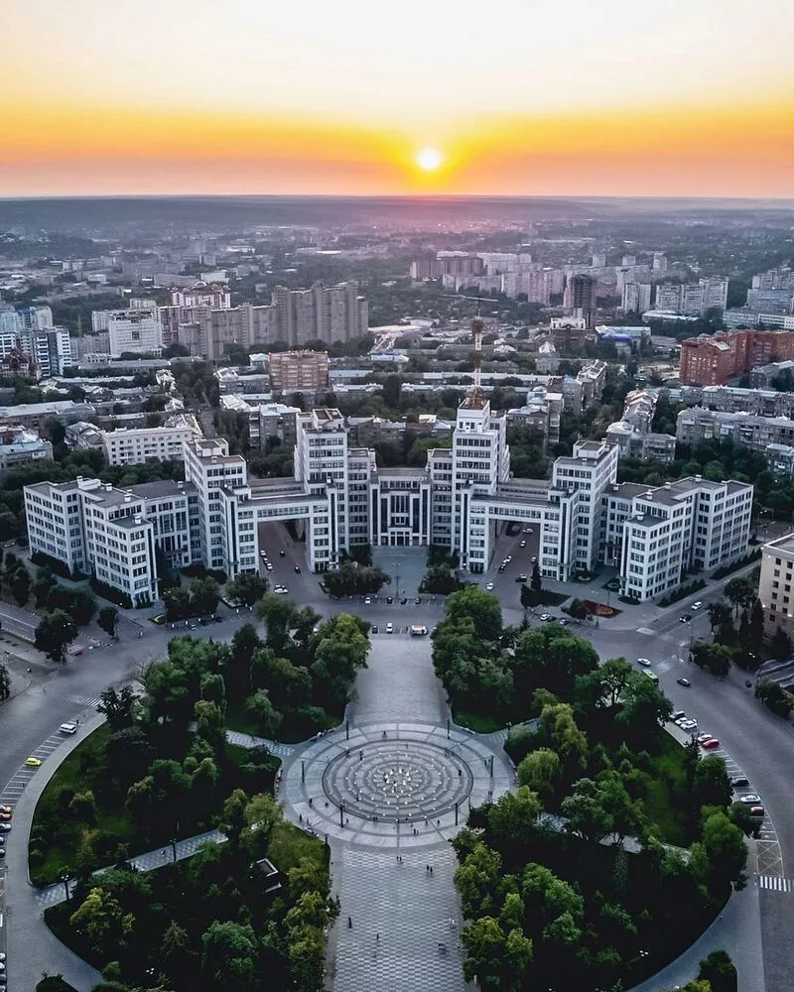
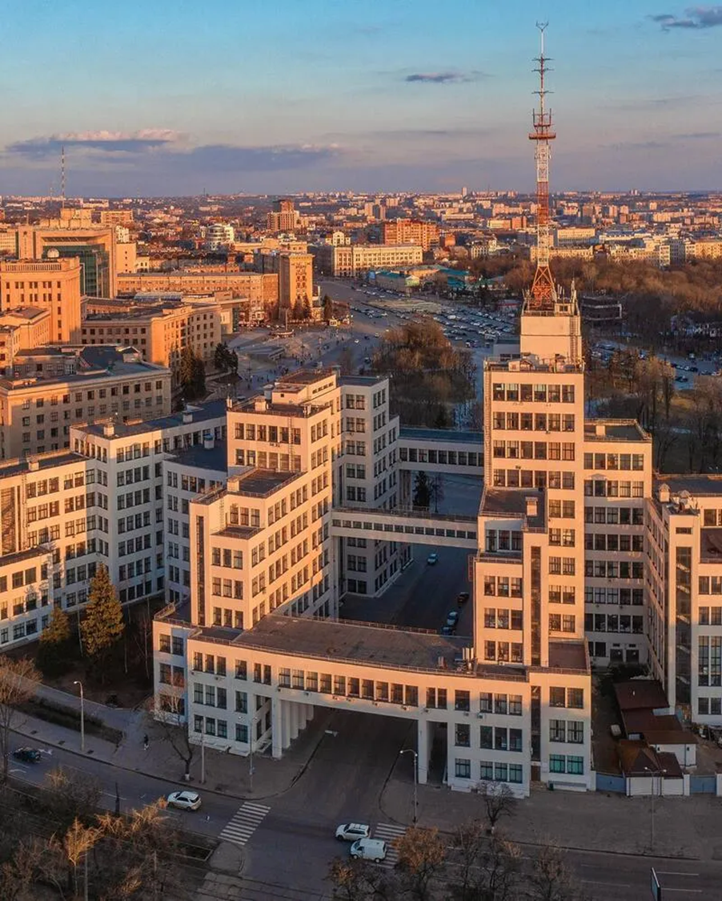
Знаходиться він в самому серці Харкова: на площі Свободи, між корпусами ХНУ імені В.Н. Каразіна.

Slide 4
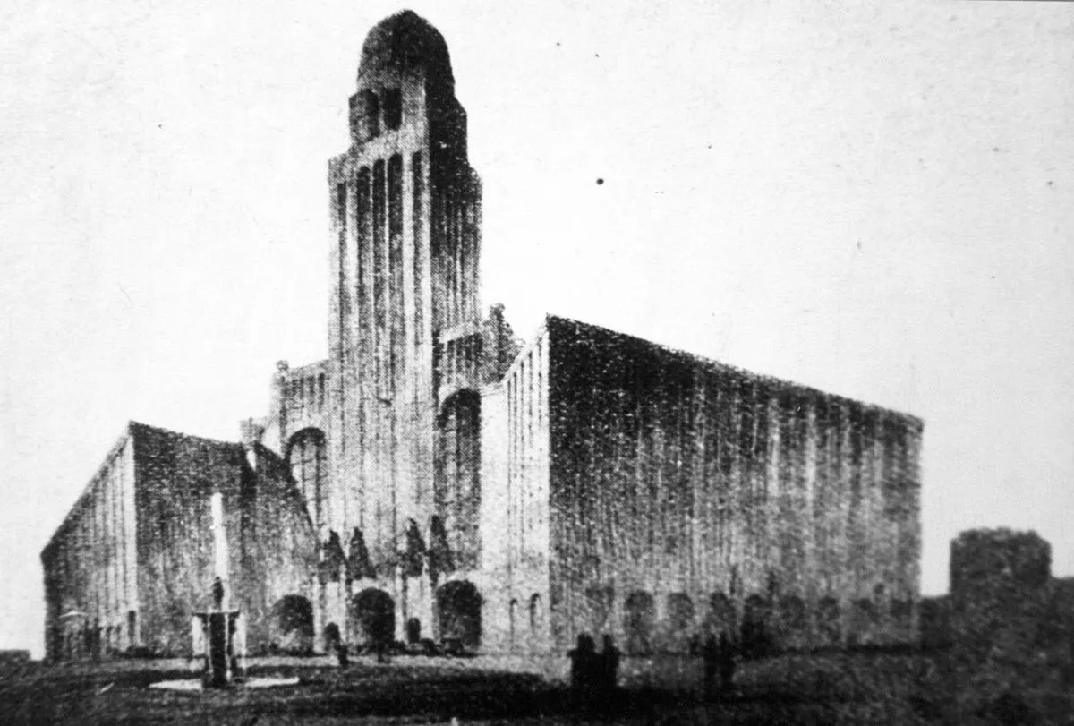
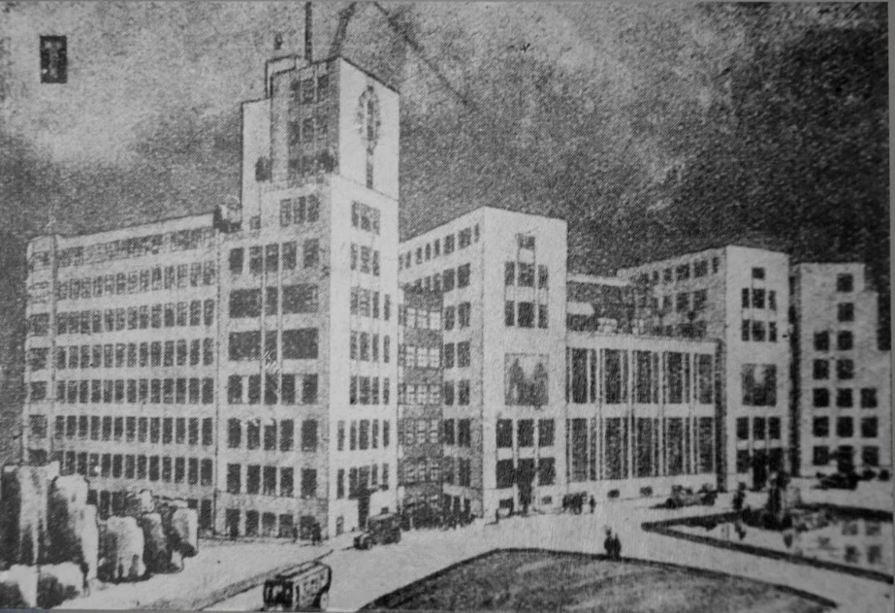
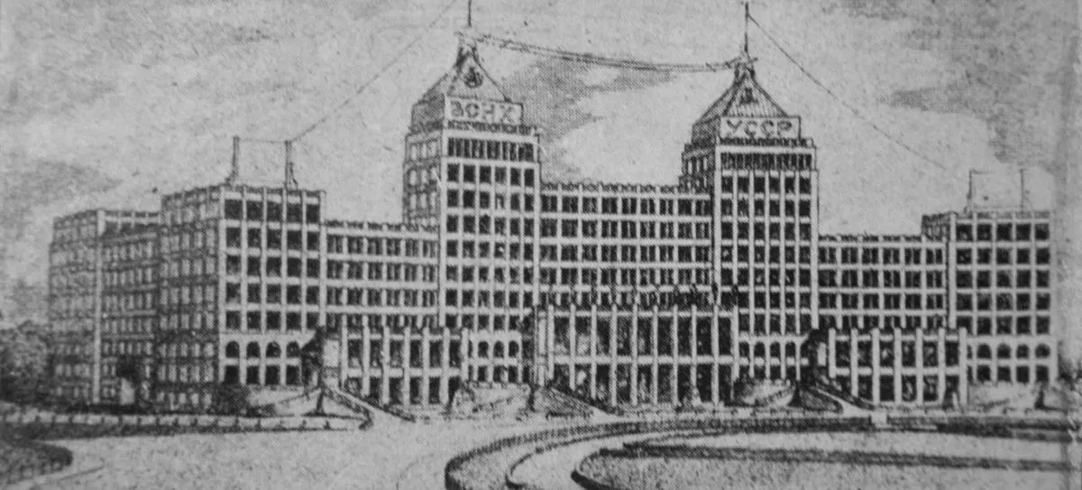
Харків – перша столиця радянської України
Як все починалося. Проекти

Slide 5
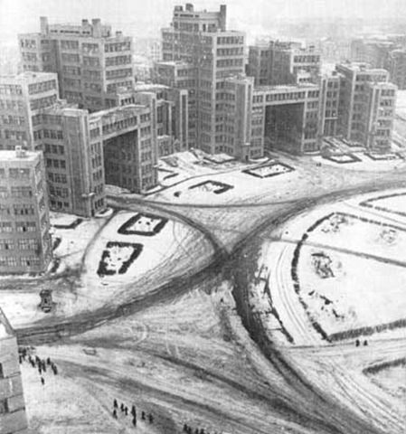
ПЕРЕМОЖЕЦЬ
Проект під гаслом «Непроханий гість»,
авторами, якого були
С. Серафимов,
С. Кравець, М. Фельгер.

Slide 6
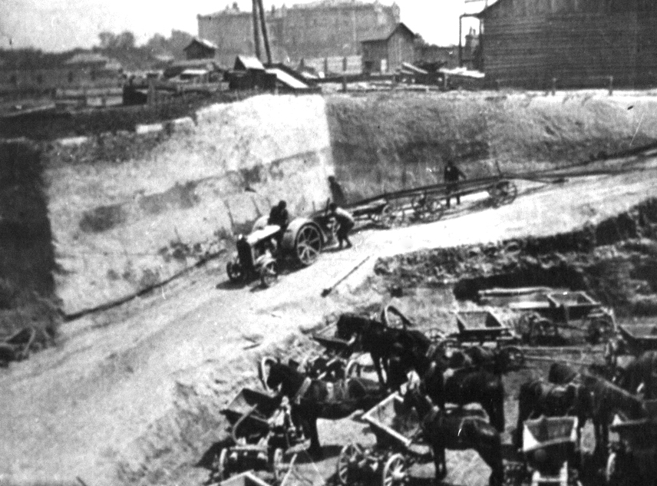
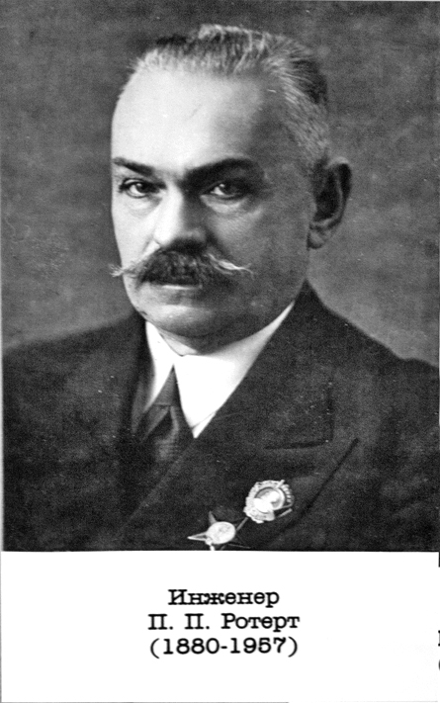
Начальником будівництва Держпрому було призначено досвідченого інженера
Павла Роттерта.
У його «багажі» на той момент було будівництво найбільшої споруди Харкова – Управління Південної залізниці.

Slide 7
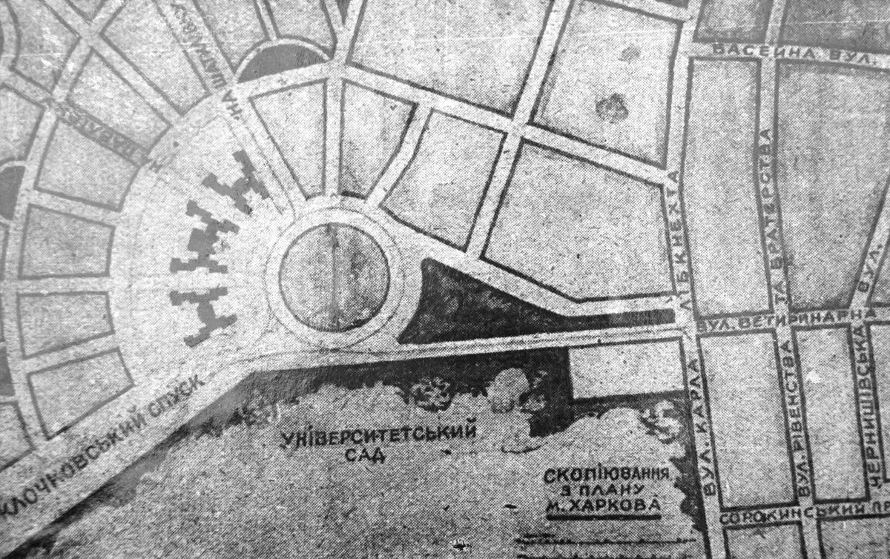
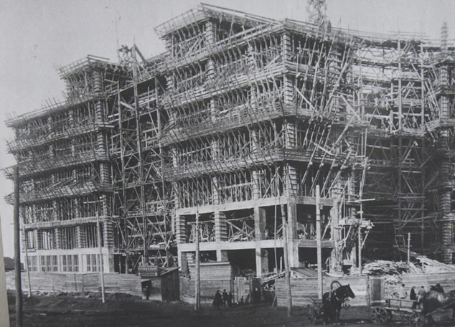
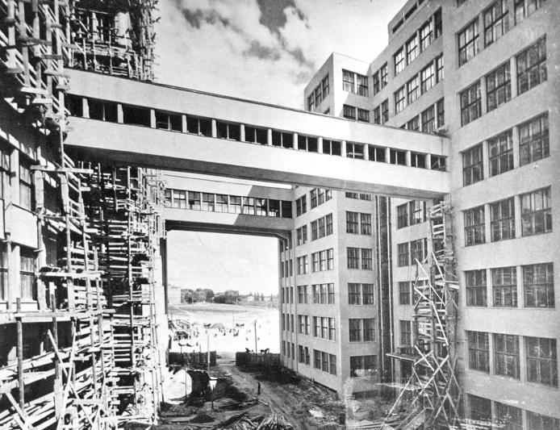
Будівля складається з трьох H-подібних будівель, радіально розташованих у плані. Дев’ять, з’єднаних між собою будинків, згруповані в три блоки. Висота будівлі збільшується від периферії до центру з 6 до 11 поверхів. Головним акцентом художнього вирішення є мости, які висять над радіальними проходами на висоті 3, 5 і 6 поверхів.

Slide 8
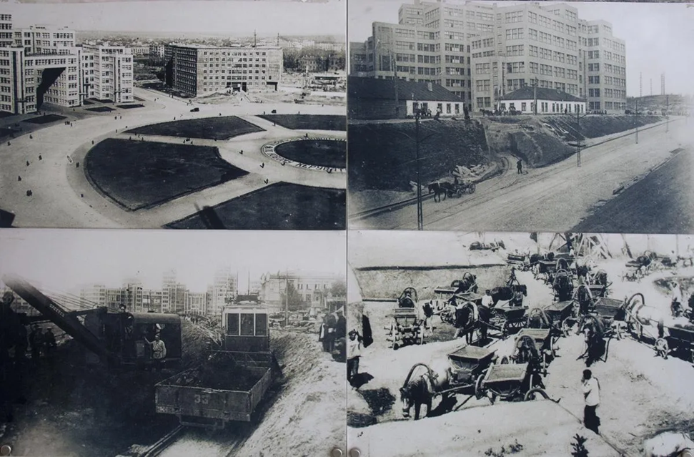
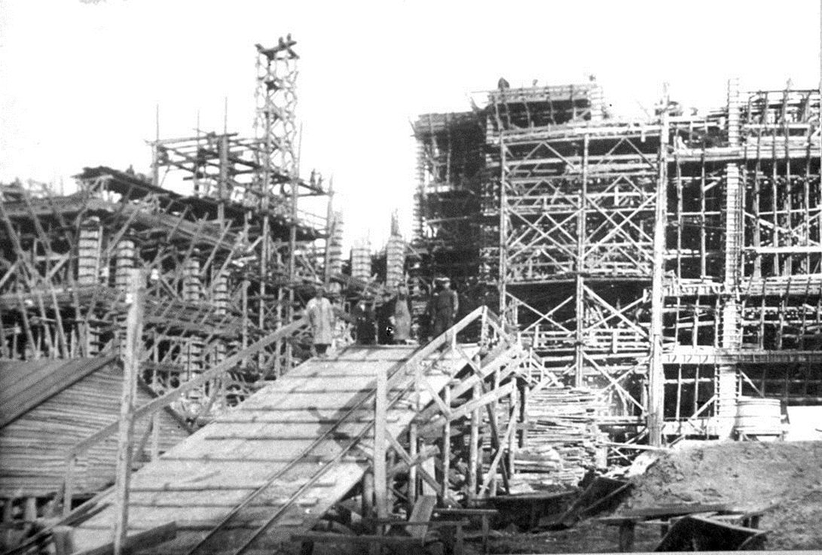
П. П. Роттерту належали такі проекти як: Управління Південної залізниці в Харкові, Дніпрогес у Запоріжжі.
Побудували Держпром всього
за 3 роки (1925-1928)

Slide 9
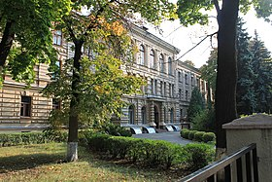
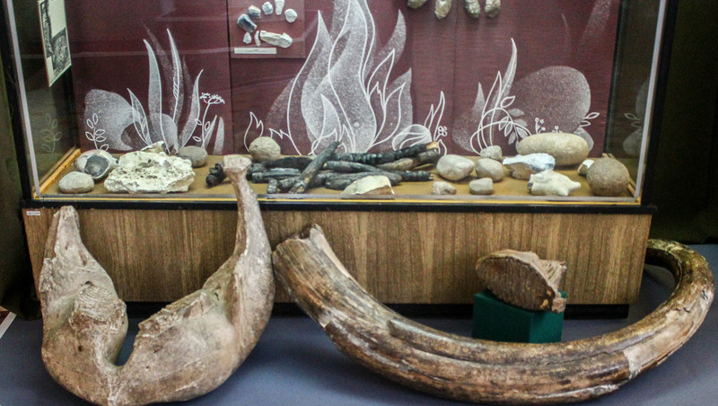
Музей природи ХНУ ім. Каразіна
1925 року у найглибшому котловані викопали кістки. Селяни, побачивши страшні бивні: «Це роги диявола!», припинили роботу.
Кажуть, сам Ф. Дзержинський приїжджав, щоб умовити селян, повернутись до роботи.

Slide 10
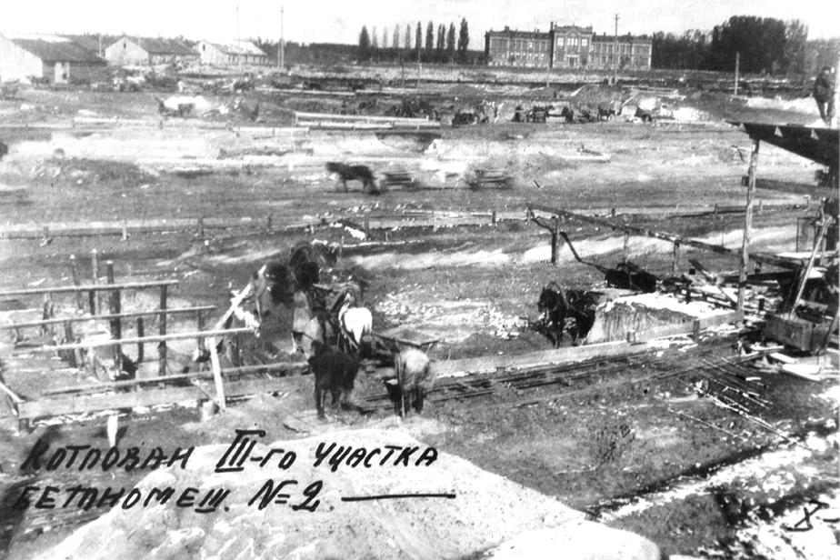
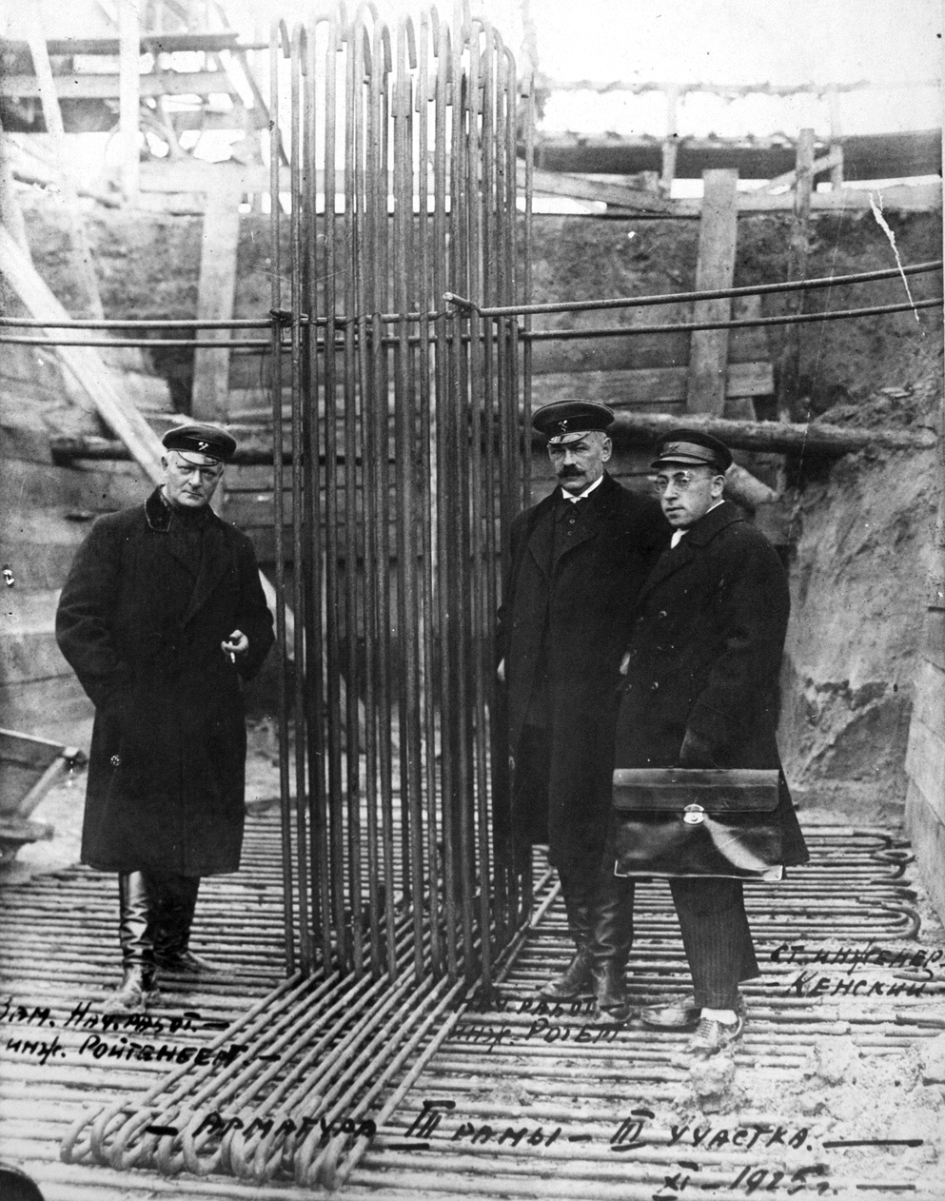
21 листопада 1926 року урочисто закладено центральний корпус
Робітники «попросили», щоб Держпрому було присвоєно ім’я померлого вже на той час Дзержинського, і це прохання не залишили без уваги.
Григорій Петровський дістав срібну дошку з пам’ятним написом про закладення будівлі. Чубар, як заведено в народі, кинув кілька монет.
І монети, і закладена дошка досі так і зберігаються замурованими в якійсь зі стін центрального корпусу.

Slide 11
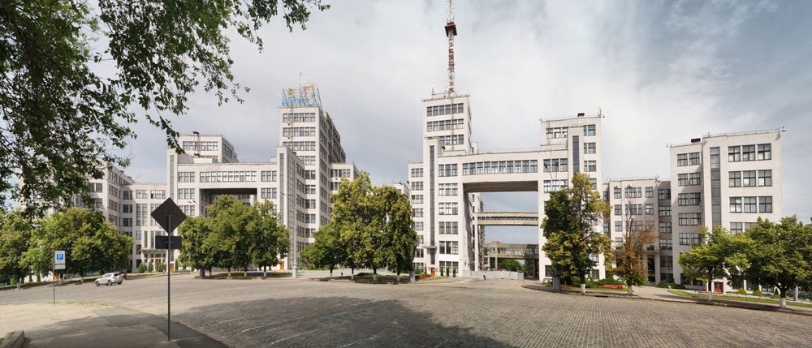
Харків
7 листопада 1928 року
У глинобитно - солом’яному Харкові, де тільки старий центр міг похвалитися красивими будинками, практично на околиці, «у чистому полі» було зведено будинок майбутнього: зі скла та бетону.

Slide 12
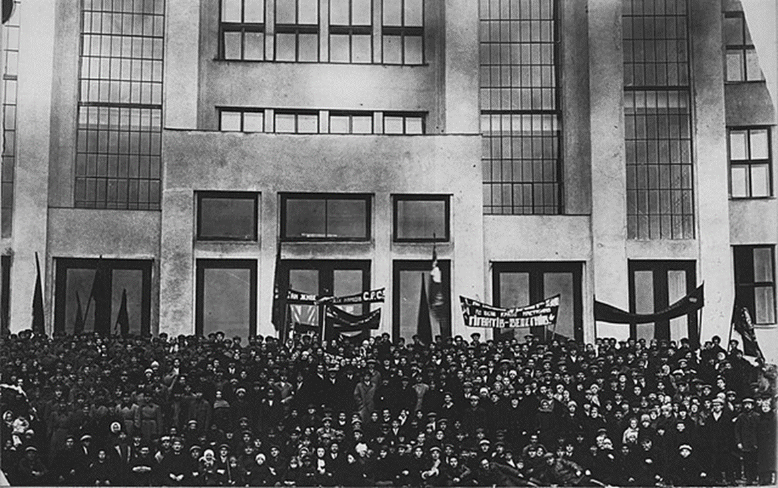
Учасники загальних зборів робітників та службовців будівництва Будинку Держпромисловості, присвячених завершенню будівництва, біля центрального корпусу Держпрому.

Slide 13
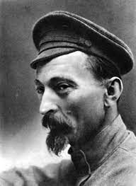
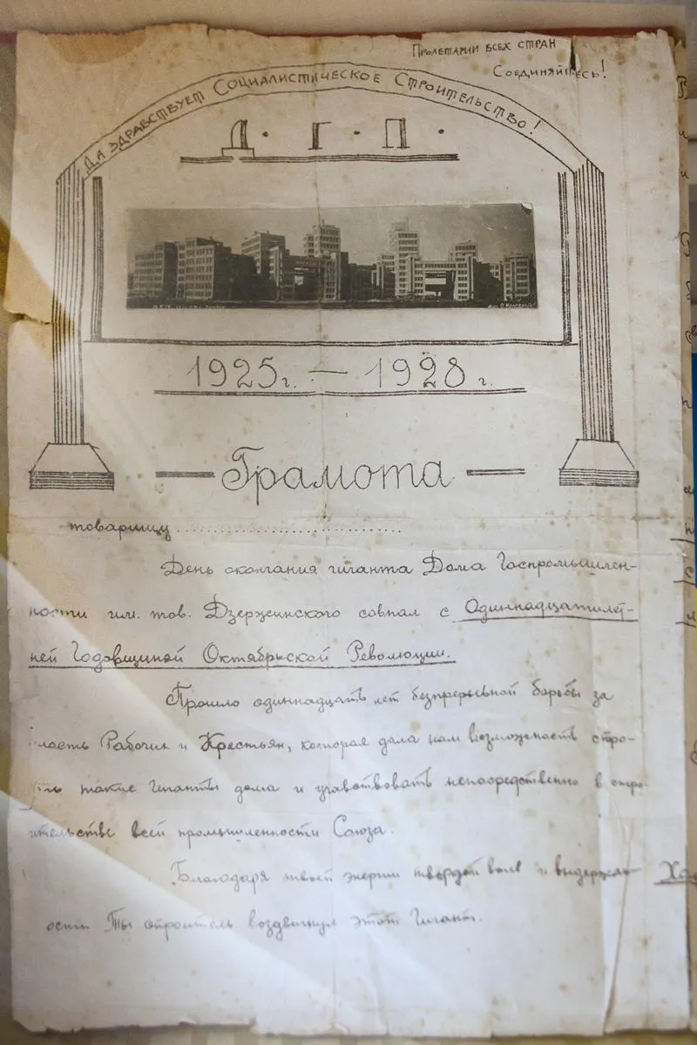
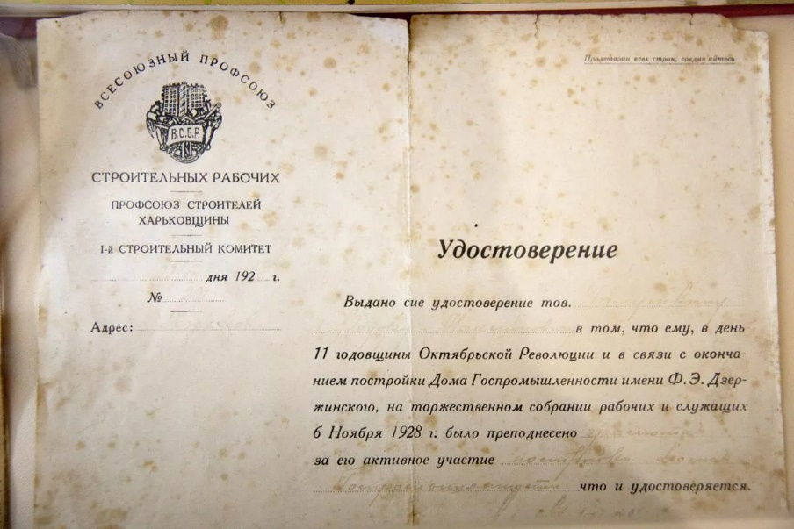
07.11.1928
Грамота День закінчення будівництва Держпрому
ім. Ф. Дзержинського
(одинадцята річниця перемоги жовтневої революції)

Slide 14
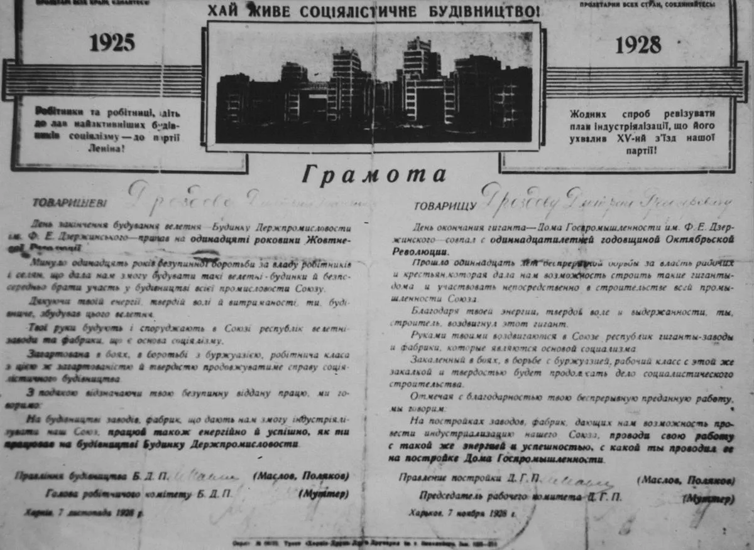

Slide 15
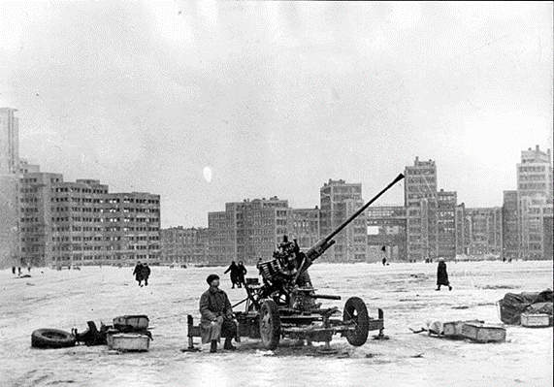
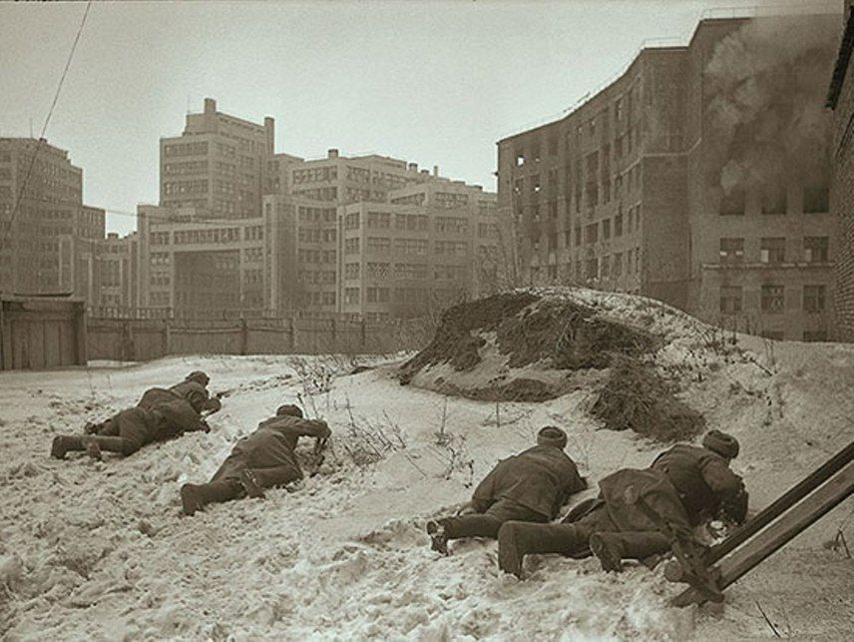
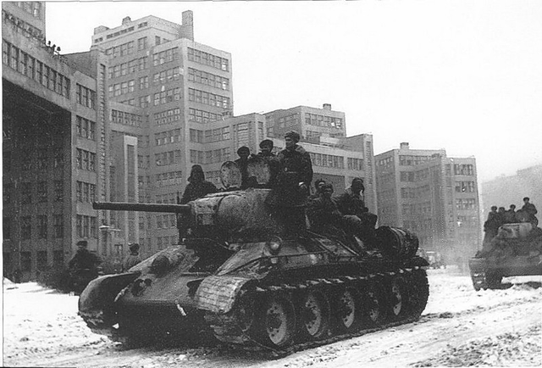
Держпром під час Другої Світової війни
Відступаючи з міста німці намагалися підірвати Держпром, вони замінували будівлю. Планам нацистів завадив невідомий, який ціною власного життя врятував будівлю від вибуху. Після невдалої спроби вибуху німці підпалили Держпром. Але горіти було нічому, так як конструкція будівлі виконана із залізобетону.

Slide 16
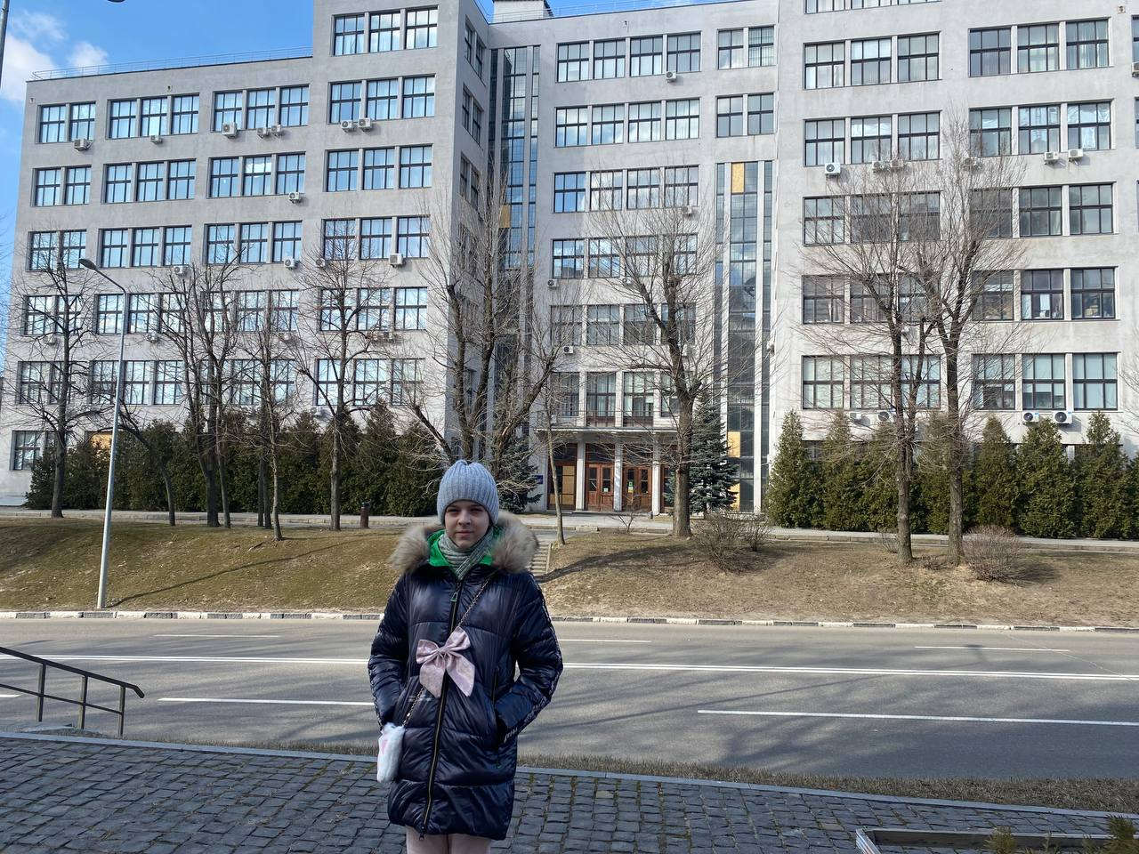
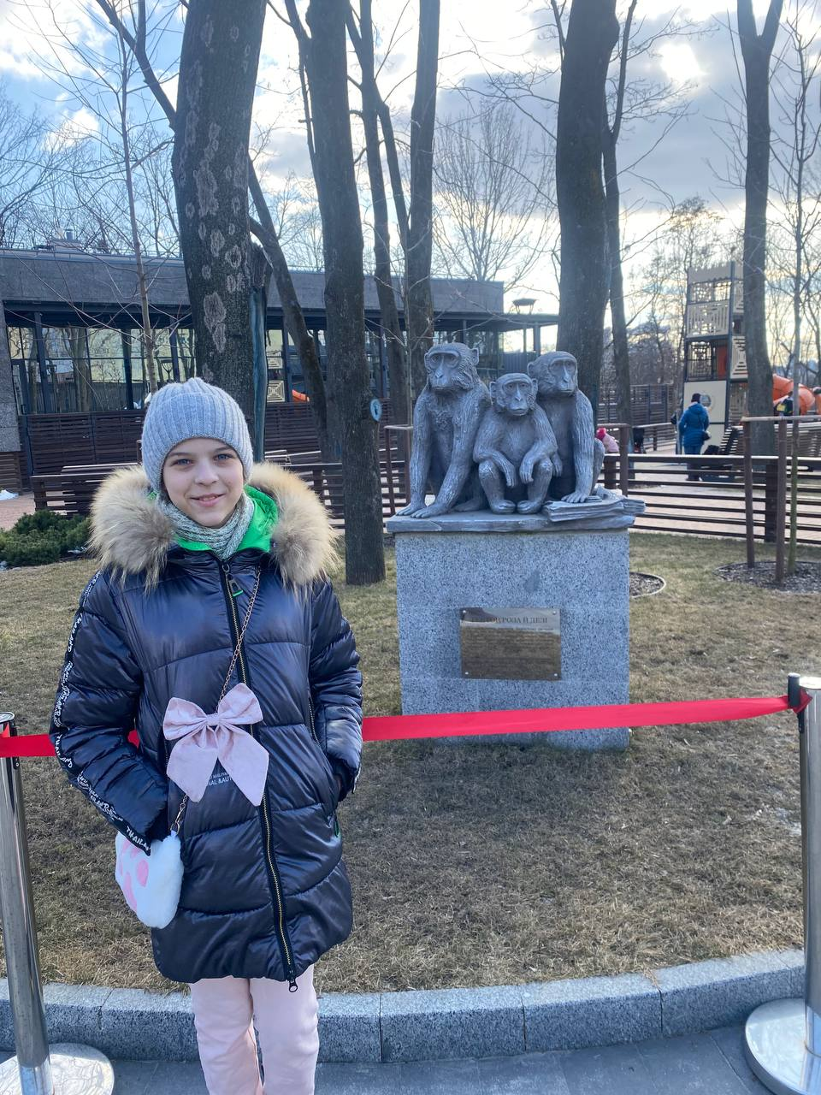
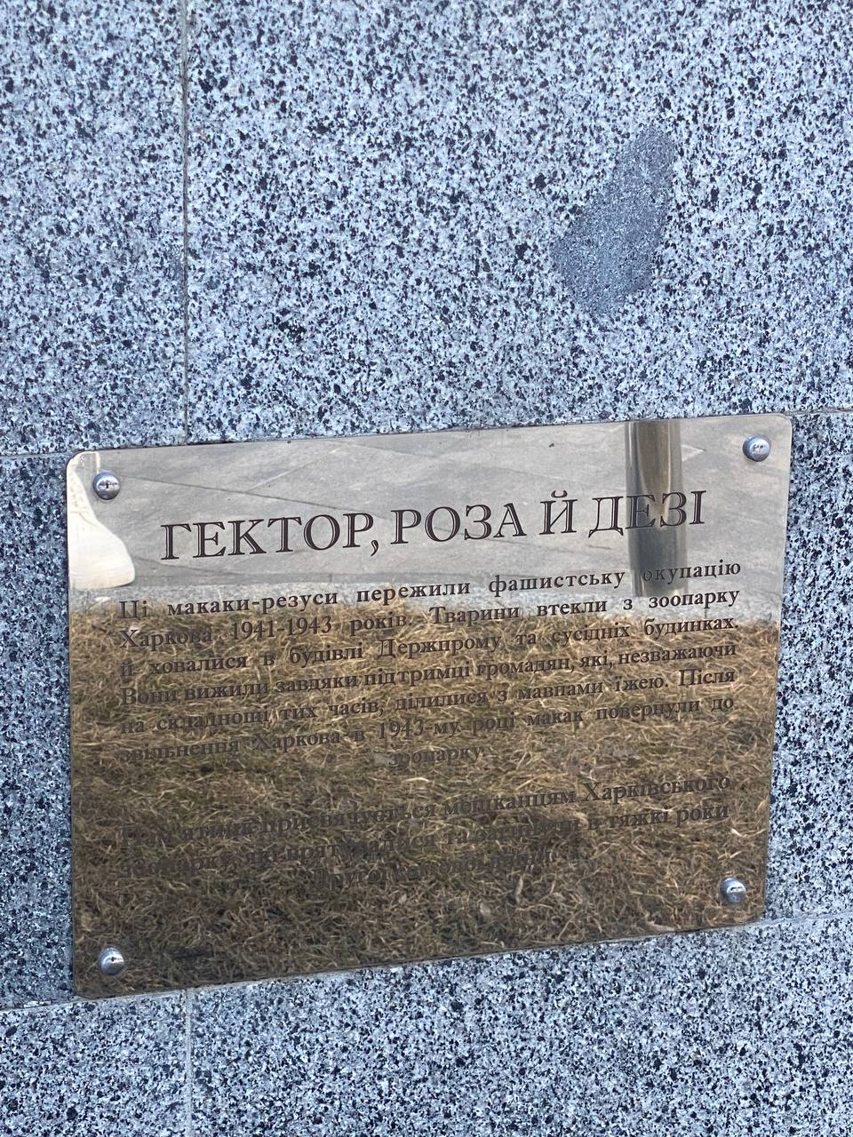
Держпром під час Другої Світової війни
«Ці макаки – резуси пережили фашистську окупацію Харкова 1941-1943 років й ховалися в будівлі Держпрому, вони вижили завдяки небайдужим людям, які ділилися з ними їжею»

Slide 17
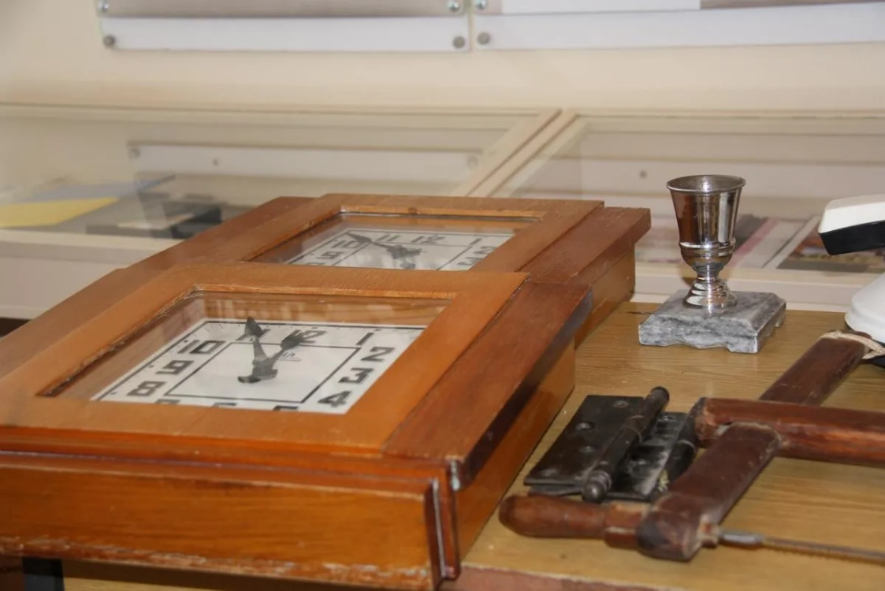
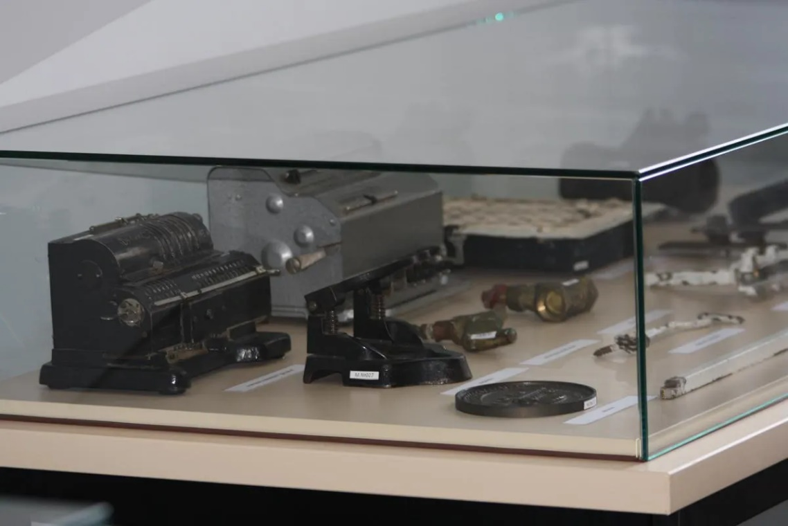
В 5 під'їзді Держпрому
відкрито музей у 1980-х роках.

Slide 18
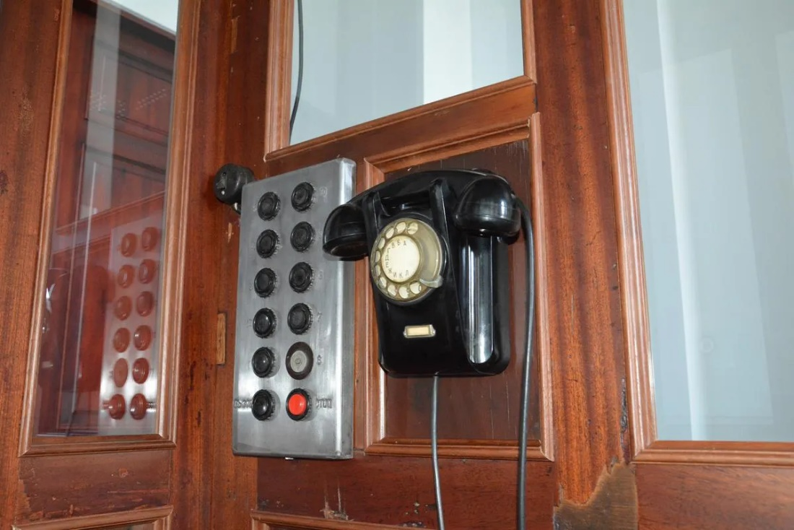
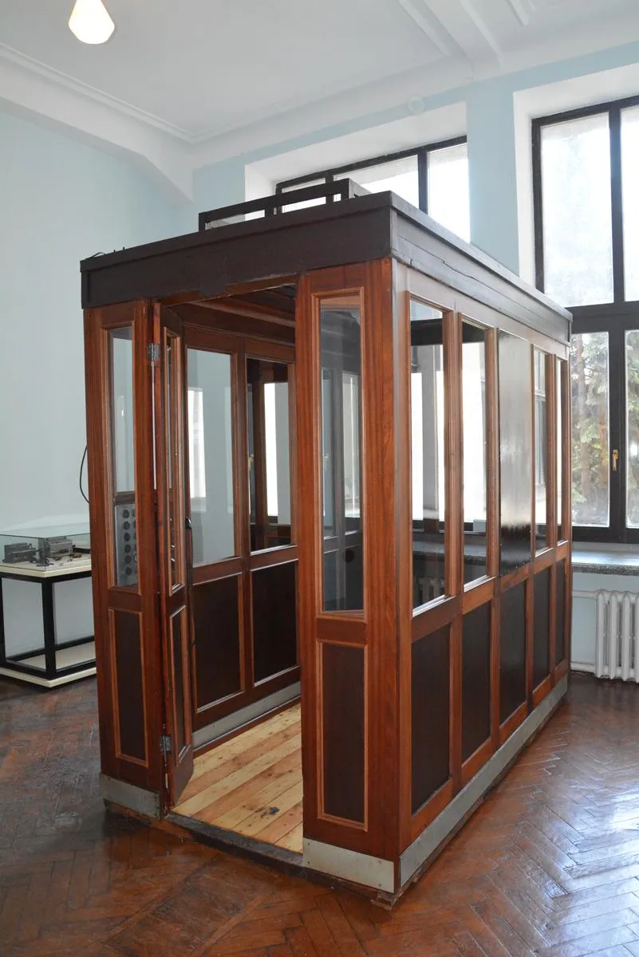
7 з 12 ліфтів працюють без заміни з моменту запуску в експлуатацію (1928)

Slide 19
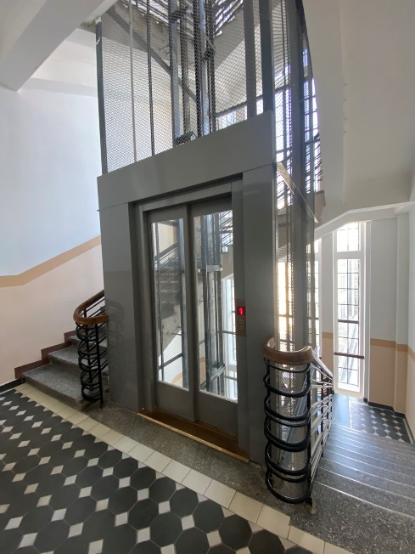
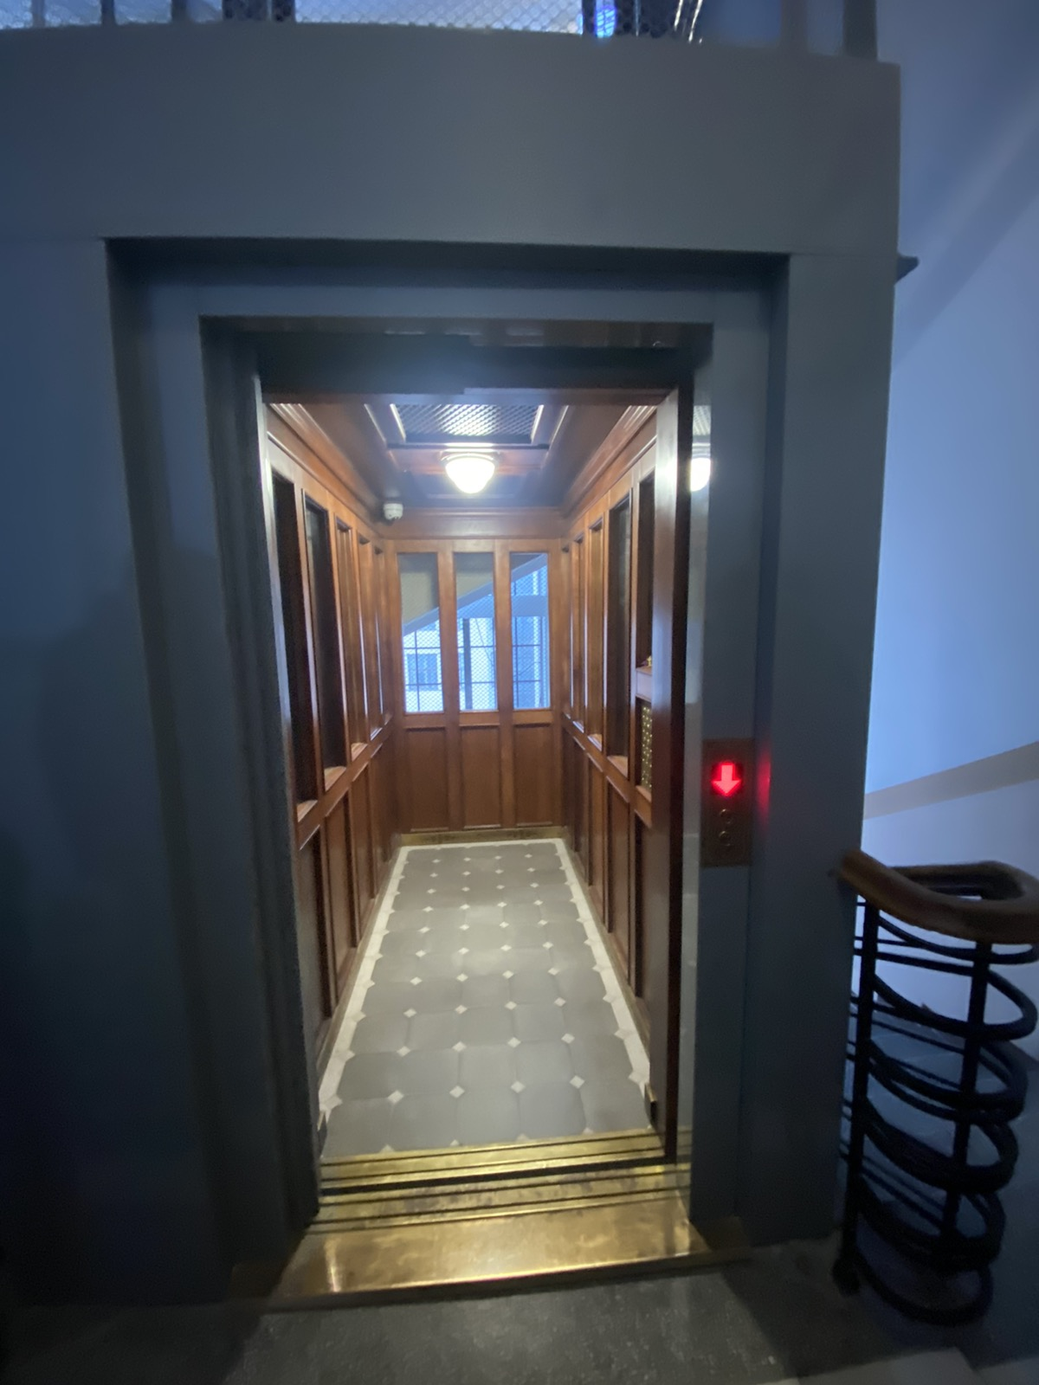
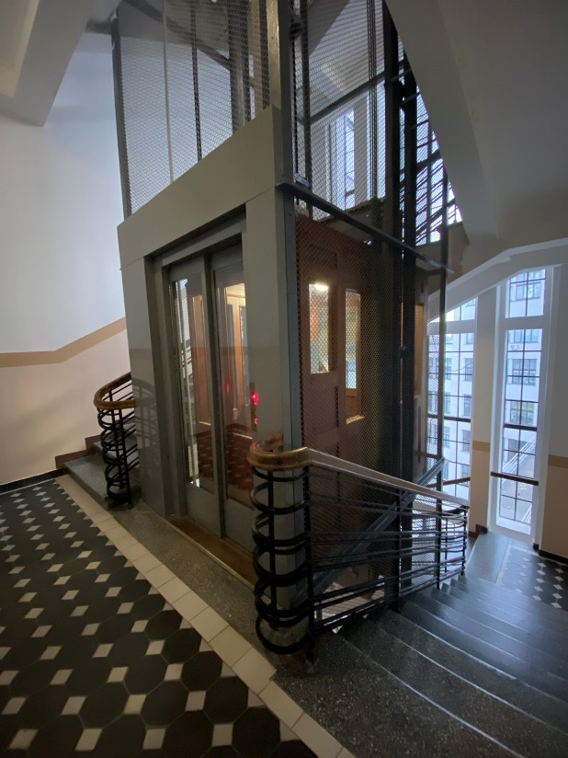
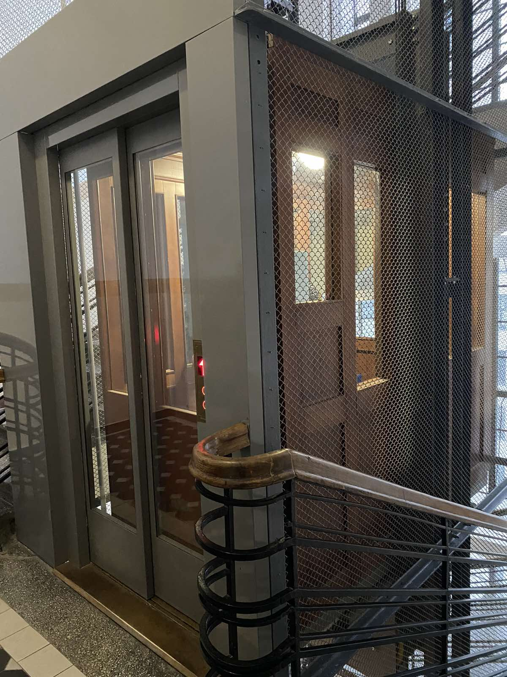
2021р.
Новий ліфт

Slide 20
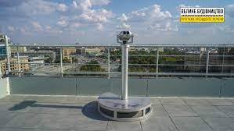
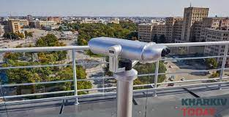
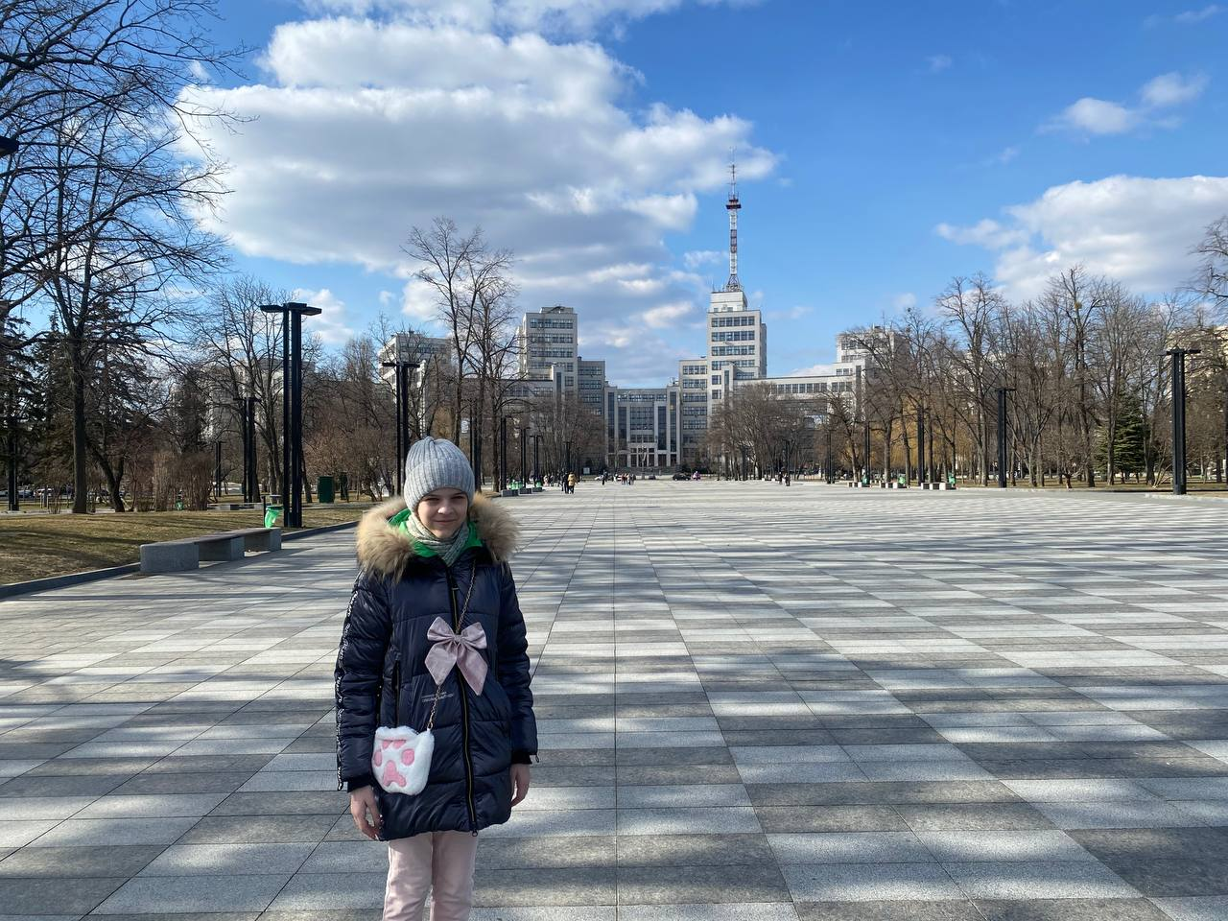
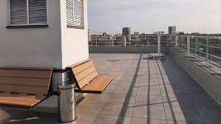
На даху корпусу Держпрому, на якому у 1954 році встановлено телевежу,
24 серпня 2021 року було відкрито оглядовий майданчик (керівник проекту реставрації майданчика – архітектор Володимир Лопатько). Оглядовий майданчик розташовано на 12 поверсі шостого під'їзду Держпрому.

Slide 21
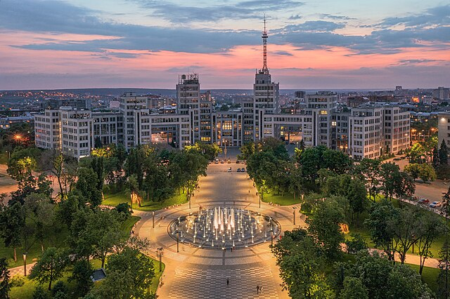
Пам'ятка архітектури конструктивізму. Будівля Держпрому вважається своєрідним символом Харкова. Це найбільший для свого часу "хмарочос" Європи, перша висотна будівля в Україні та СРСР. У Всесвітній архітектурній енциклопедії саме ця будівля ілюструє статтю "конструктивізм".
Теодор Драйзер сказав якось про Держпром: “Диво, побачене у Харкові”

Slide 22
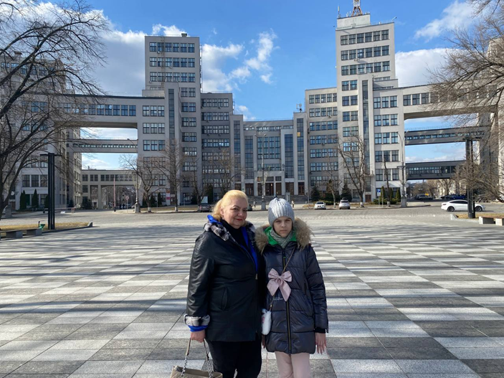
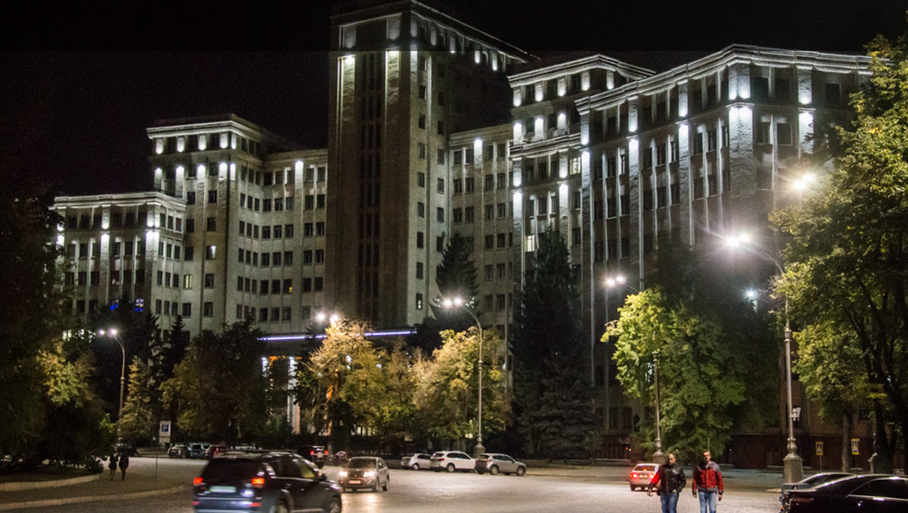
7 вересня 2023 року відбулося засідання Комітету другого протоколу Гаагської конференції про захист культурних цінностей на випадок збройного конфлікту. Запит зробило Мінистерство культури та інформаційної політики України разом з Мінистерством оборони України.
До списку світової спадщини ЮНЕСКО увійшов Держпром (будівля Державної промисловості)
У 2018 році Держпром внесений до Державного
реєстру нерухомих памятників України.

Slide 23
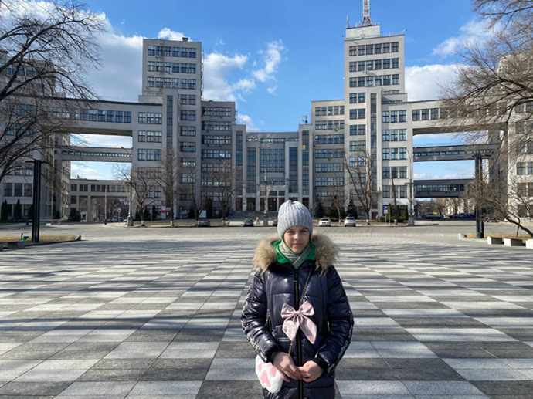
ДЯКУЮ ЗА УВАГУ

